Slide 1

Projets de développements informatiques : Evaluation Simplifiée des Risques (ESR) et Evaluation avancée des risques pour les eaux souterraines (ISOLT)
Direction de l’Assainissement des Sols
Vanderstraeten Aubry
Formation continue experts sols – 05 et 12 décembre 2024
Moulins de Beez
Notes:
2 développements dans les starting block
Ministre Envi accord de principe amélioration des outils de gestions des risques ET le plus judicieux est de confier cela (développement et gestion) à SPAQuE, dans la continuité de S-RISK

Slide 2
ESR
Surmonter les limites techniques
Améliorer l’expérience utilisateur
Application web
Pas de dépendance matérielle/logicielle
Serveur de SPAQuE
Import data brutes labo
XML-SIKB
Export data standardisé
Tableau des résultats
Synthèse ESR
Maintenance
Outil modifiable
Notes:
Fonctionnement identique mais c’est occasion de surmonter les limites actuelles et améliorer l’expérience utilisateur
Projet devrait durer entre 6 et 8 mois comprenant la consultation

Slide 3
ISOLT
2016-2017
Convention SERAN
Etablissement des valeurs représentatives par type d’aquifère des paramètres hydrogéologiques intervenant dans l’Evaluation des risques pour les eaux souterraines en application du Décret du 5 décembre 2008 relatif à la Gestion des Sols
2018-2019
Convention AMER-N
Convention pour l’amélioration de la méthodologie des études simplifiées des risques (ESR) pour les eaux souterraines et à la réécriture du Guide de Référence pour l’Etude de Risques – partie C de Code Wallon de Bonne Pratique
Approche flux intégrant le transfert de flux massique de polluants en zones non saturées et saturées (continuité lessivage - dispersion => conservation de la masse des polluants)
Notes:
approche flux qui intègre le transfert de flux massiques de polluants en zones non saturée et saturée et tout en gardant lien avec les concentrations des normes du décret sols
Meilleur modèle existant : MISP – DOS , 72 paramètres , output .txt nécessitant post traitement
Actuellement, (i) l’approche est basée sur les concentrations et non les flux et (ii) il n’y a pas de continuité entre les outils pour le lessivage et la dispersion => problème de conservation de la masse des polluants.

Slide 4
ISOLT
Phase 1 (2 ans) :
Veille scientifique et comité scientifique ;
Développement de la méthodologie via l’utilisation des équations MISP (lessivage + dispersion) et/ou BIOSCREEN/BIOCHLOR (dispersion) (AMER-N) et des paramètres hydrogéologiques adaptés à la Wallonie (SERAN) ;
Création de l’interface utilisateur - application web ;
Rédaction manuel technique et mise à jour du GRER-C ;
Tests internes + mise en production – licence utilisateur ;
Consultation et formation ;
Phase 2 (2 ans) :
Fusionner l’outil web sur la même plate-forme que S-RISK et ESR afin de rassembler tous les outils d’étude de risque ;
Intégrations des améliorations + tests ;
Mise à jour manuel technique et du GRER-C.
Notes:
Fusion : authentification + plate forme unique + upload de fichier excel des pollution (fourni par ESR)

Slide 5
ESR et ISOLT
Consultation une fois la première version finalisée
Formation à destination des experts sols
helpdesk

Slide 6
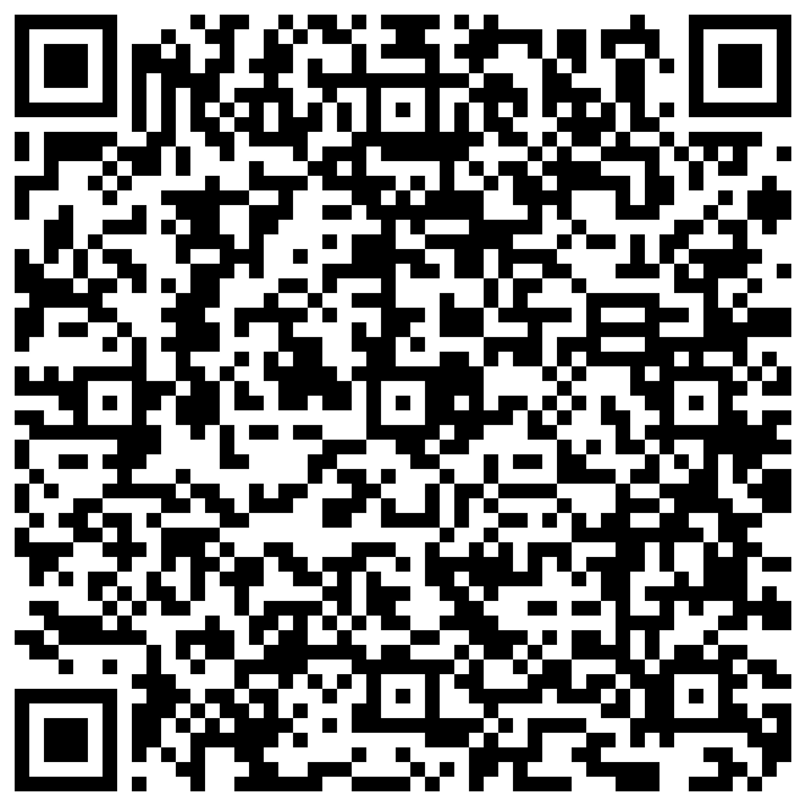

Merci pour votre attention !
Programme
9h00 | Accueil
9h30 | Introduction | DAS – Bénédicte Dusart
9h45 | Gaz du sol, air intérieur, air extérieur : quand ? pourquoi ? comment ? | ISSEP – Christelle Delobel / Christophe Lambert / Emilie Seleck
11h00 | Pause
11h20 | Gaz du sol, air intérieur, air extérieur : quand ? pourquoi ? comment ? | ISSEP – Christelle Delobel / Christophe Lambert / Emilie Seleck
12h30 | Question/réponses
13h00 | Pause repas/démonstration matériel | ISSeP-Cellule Qualité de l’air
14h00 | Les PFAS, quoi de neuf ? | DAS – Thomas Lambrechts
15h15 | Pause + (Quizz ISSEP)
15h30 | Les évolutions et perspectives – focus sur les nouveaux outils informatiques | DAS – Nicolas Boulanger / Bénédicte Dusart / Jérémy Jacques / Aubry Vanderstraeten
16h30 | Conclusions | DAS
17h00 | FIN
Pour vos questions c’est par ici !

